Slide 1

Agen Cerdas

Slide 2
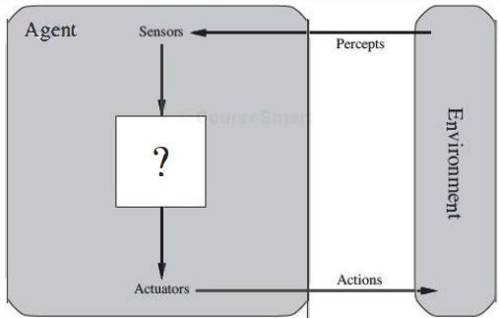
Agen Cerdas

Slide 3
Sistem cerdas adalah kumpulan dari beberapa agen cerdas
Tiap individu agen cerdas mempunyai tugas tertentu
Performa agen cerdas diukur dengan kondisi lingkungannya
Bertindak rasional pada agen cerdas bergantung pada :
  ukuran kinerja yang mendefinisikan kriteria keberhasilan
  Pengetahuan agen tentang lingkungan
  Aksi yang dapat dilakukan agen
  Rangkaian persepsi

Slide 4
Contoh agen cerdas : Dalam Google Maps ada agen cerdas untuk menentukan jalur, ada agen cerdas untuk estimasi waktu
Desain agen cerdas :
  P : Performance measure (ukuran kinerja/tujuan)
    Berkaitan dengan tugas atau fungsi dari agen cerdas, misal menentukan jalur yang tepat
  E : Environment (lingkungan)
    Merupakan “trigger” dari tindakan agen cerdas, ini adalah hal-hal yang dilihat oleh agen cerdas dalam bertindak
  A : Actuators (aksi / tindakan)
  S : Sensor
    Cara agen cerdas melihat kondisi lingkungan

Slide 5
PEAS Description
P – Performance measure (ukuran kinerja)
E – Environment (lingkungan)
A – Actuators (aksi / tindakan)
S – sensor
Contoh :
Jenis agen | P | E | A | S
Penentu jalur pada Google Maps | Menunjukkan jalur yang tepat dan cepat | Jarak, waktu, lokasi | Menentukan jalur | GPS

Slide 6
Jenis Lingkungan yang Dilihat Agen Cerdas
- Fully vs partially observable
  Fully : sensor mendeteksi tiap aspek di lingkungan
  Partially : ada yang tidak bisa dideteksi sensor
Single vs multi agent
  Single : tidak ada agen cerdas lain
  Multi : ada agen cerdas lain
Episodic vs sequential
  Episodic : aksi/tindakan sekarang tidak berpengaruh ke selanjutnya
  Sequential : aksi/tindakan sekarang berpengaruh ke selanjutnya
- Deterministic vs stochastic
  Deterministic : lingkungannya sifatnya pasti
  Stochastic : pada lingkungan ada ketidakpastian
Static vs dynamic
  Static : lingkungan tidak berubah-ubah
  Dynamic : lingkungan selalu berubah
Discrete vs continuous
  Discrete : jumlah persepsi terhadap lingkungan terbatas
  Continuous : jumlah persepsi terhadap lingkungan bisa berubah-ubah, tidak bisa dihitung

Slide 7
CONTOH :
Agen cerdas penentu rute di Google Maps
Fully : lokasi, jarak, waktu terlihat semua
Multi agent : bekerja sama dengan agen cerdas untuk estimasi waktu
Episodic : satu hasil pencarian tidak berpengaruh ke pencarian berikutnya
Deterministic : peta pasti sudah ada, tidak berubah
Static : peta tidak berubah-ubah terus
Discrete : persepsinya hanya lokasi, jarak dan waktu

Slide 8
Agen Cerdas
Agen = arsitektur + program
Reflex : aksinya hanya berdasarkan persepsi saat ini, umumnya menggunakan if-then
Model-based : dapat menyimpan kondisi dari lingkungannya, mempunyai pengetahuan tentang state dan bagaimana lingkungannya bekerja
goal-based : penambahan informasi berupa tujuan
utility-based : adanya ukuran dalam pencapaian tujuan
Learning agent : memungkinkan untuk bekerja di lingkungan yang sama sekali asing baginya

Slide 9
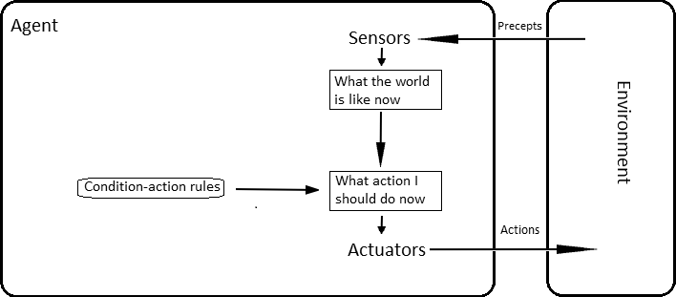
REFLEX AGENT

Slide 10
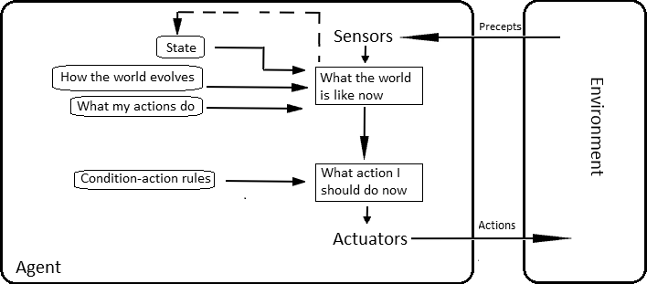
MODEL BASED AGENT

Slide 11
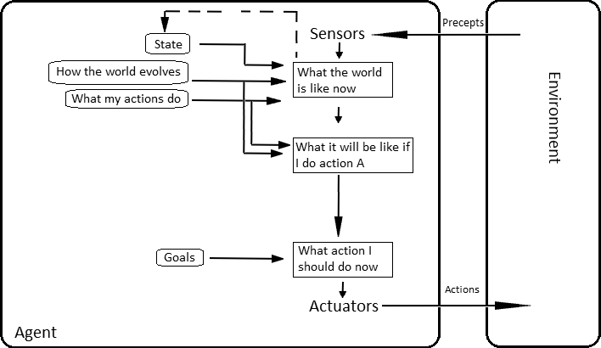
GOAL BASED AGENT

Slide 12
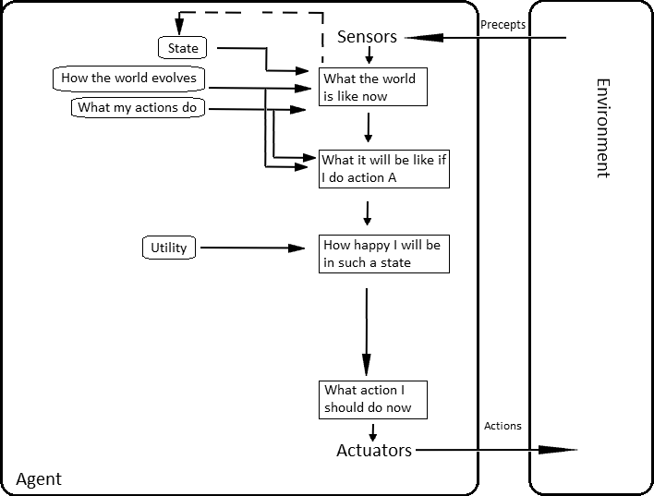
UTILITY BASED AGENT

Slide 13
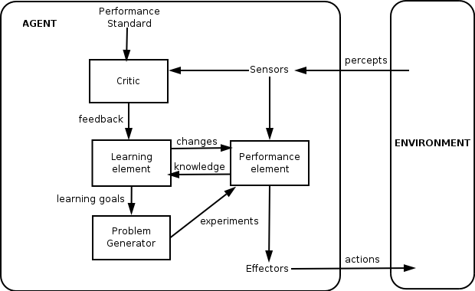
LEARNING AGENT

